Slide 1
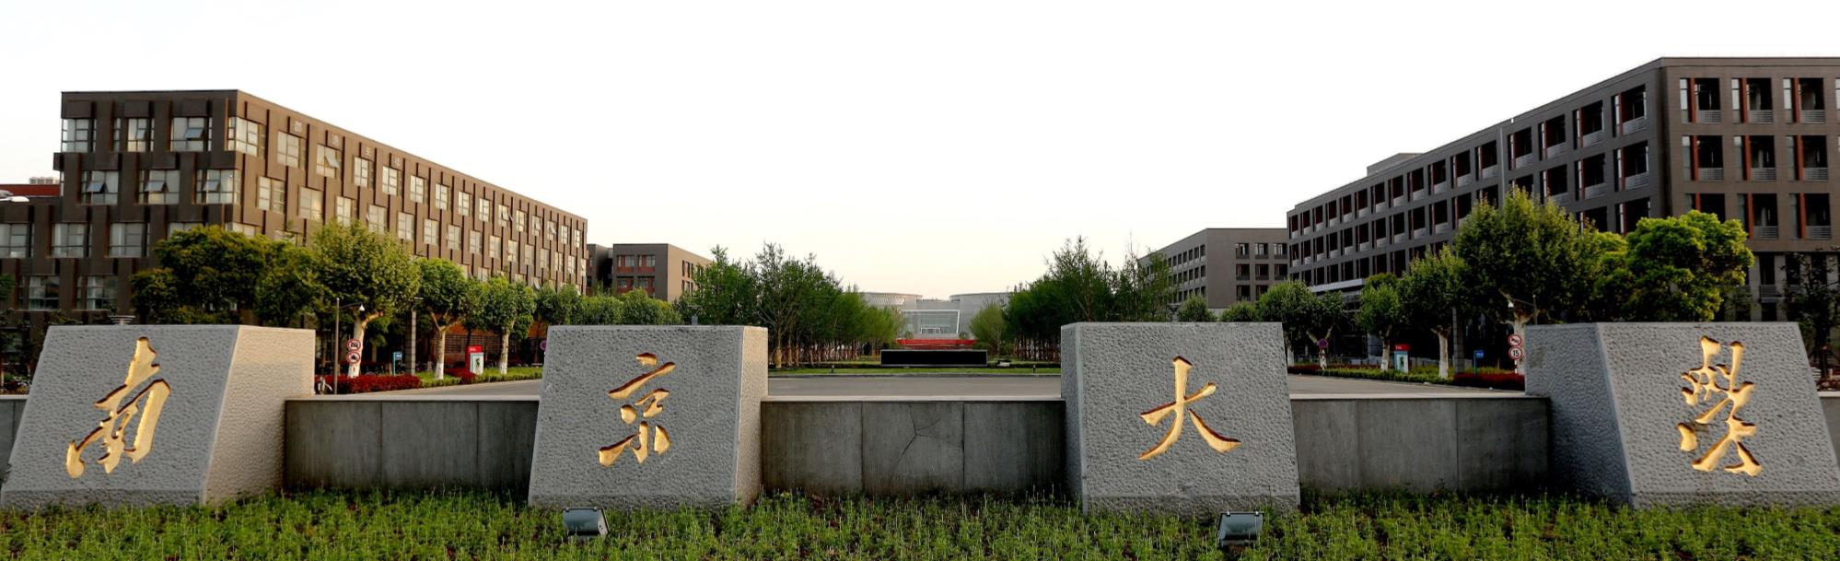
资本主义的本质及规律：资本主义的矛盾
马克思主义学院 陈 建

Slide 2
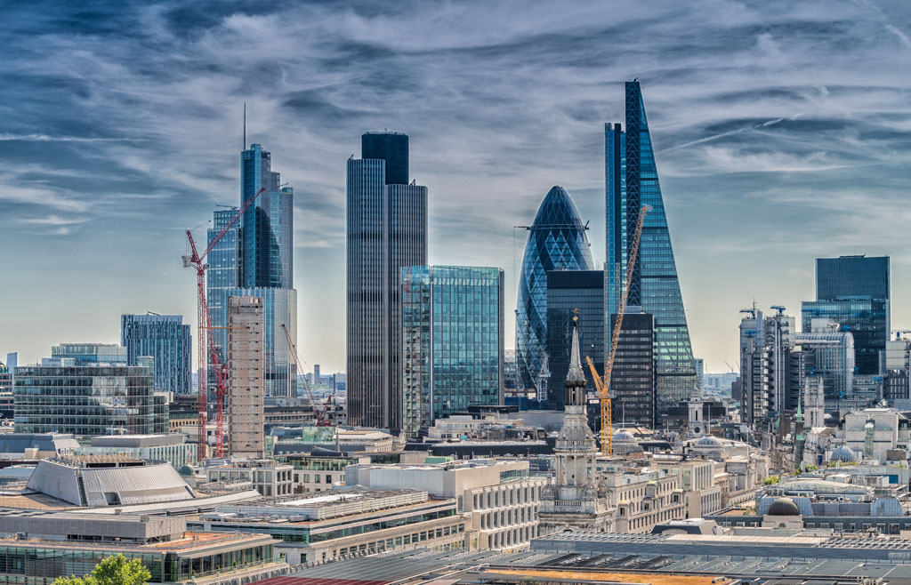
目录
01. 商品经济和价值规律
02. 资本主义经济制度的本质
CONTENTS
03. 资本主义政治制度和意识形态

Slide 3
01
商品经济和价值规律
商品经济的形成与发展
价值规律及其作用
以私有制为基础的商品经济的基本矛盾
科学认识马克思劳动价值论

Slide 4

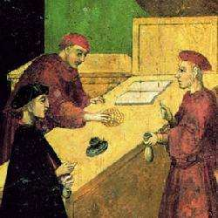

商品经济的形成与发展
商品经济的本质就是交换
（1）商品经济与自然经济：交换与自足
（2）商品经济产生的历史条件
社会分工深入与细化
生产资料和劳动产品属于不同的所有者
商品经济：是以交换为目的而进行生产的经济形式，是一定社会历史条件的产物。

Slide 5
商品经济的形成与发展
1. 劳动创造价值
商
品
二
因
素
劳
动
二
重
性
使用价值
具体劳动
价 值
抽象劳动
劳动二重性决定商品二因素

Slide 6


商品经济的形成与发展
使用价值与价值
使用价值是商品能够满足人们某种需要的有用性，是商品的自然属性，是一切劳动产品的共有属性，满足别人的、社会的需要。 使用价值构成社会财富的物质内容。
决定商品交换比例的，不是商品的使用价值，而是价值。价值是凝结在商品中的无差别的一般人类劳动，即脑力和体力的耗费。价值是商品的社会属性。
价值是交换价值的基础，交换价值是价值的表现形式，二者对立统一。
商品交换实际是商品生产者之间相互交换劳动的关系。

Slide 7




商品经济的形成与发展
价值是凝结（或物化）在商品中的一般人类劳动。

Slide 8



商品经济的形成与发展
(凝结)
(体力、脑力耗费)

Slide 9
商品经济的形成与发展
具体劳动与抽象劳动
生产一定使用价值的具体形式的劳动
具体劳动
具体劳动创造商品的使用价值。
撇开一切具体形式的、无差别的一般人类劳动，即脑力和体力的耗费。
抽象劳动
商品价值的源泉；
社会劳动的特殊形式；
劳动二重性，不是两次劳动，也不是两种劳动，是同一劳动的两个方面。
具体劳动反映的是人与自然的关系，抽象劳动反映的是商品生产者的社会关系。

Slide 10
商品经济的形成与发展
2. 商品价值量的决定
个别劳动时间：指个别商品生产者或个别企业生产某种商品的劳动时间。
决定商品价值量的不是个别劳动时间，而是社会必要劳动时间。
社会必要劳动时间：在现有的社会正常的生产条件下，在社会平均的劳动熟练程度和劳动强度下制造某种商品所需要的劳动时间。
商品价值量是体现在商品中的抽象劳动量

Slide 11
商品经济的形成与发展
社会必要劳动时间决定商品的价值量，关系到每个商品生产者的命运
社会必要劳动时间随着劳动生产率的变化而变化，影响劳动生产率的因素有劳动者的平均熟练程度、科学技术、生产过程的结合、自然条件等。
产品量
劳动生产率
=
劳动时间
劳动生产率和商品的使用价值量成正比，同商品的价值量成反比。
形成商品价值量的劳动是以简单劳动为尺度，复杂劳动等于自乘的或多倍的简单劳动。复杂劳动转化为简单劳动，不是商品生产者计算出来的，而是在商品交换过程中自发实现的。

Slide 12
价值形式与货币
价值形式四个阶段：简单的或偶然的价值形式、总和的或扩大的价值形式、一般价值形式（一般等价物）、货币（金银）形式。
商品的交换以货币为媒介。货币是充当一般等价物的商品。
货币的职能：价值尺度、流通手段、储藏手段、支付手段和世界货币。
商品转化为货币，商品的使用价值和价值的矛盾就能解决。货币的出现有利于商品的交换，但并不能解决商品经济的基本矛盾，即私人劳动和社会劳动的矛盾，反而使矛盾加大和加深了。
商品惊险的跳跃，这个跳跃如果不成功，摔坏的不是商品，但一定是商品占有者。——马克思

Slide 13
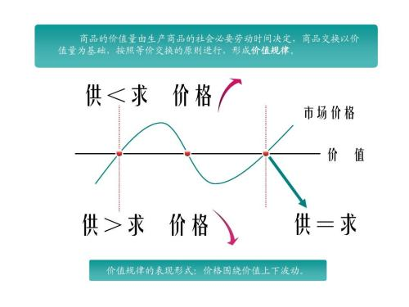
价值规律及其作用
价格以价值为中心上下波动
价值
价格

Slide 14
价值规律及其作用
在供求关系影响下，商品价格围绕价值自发地上下波动表明：价格既不是无限地上涨，也不是无限地下跌，商品价格归根到底要受价值制约；只有通过商品价格的波动，商品按由社会必要劳动时间决定的价值进行交换，才会成为现实。

Slide 15
价值规律作用
自发调节生产资料和劳动力在社会各生产部门之间的分配比例
刺激商品生产者改进技术，促进社会生产力的发展
自发调节社会收入的分配

Slide 16
以私有制为基础的商品经济的基本矛盾
矛盾
私人劳动和社会劳动的矛盾构成私有制商品经济的基本矛盾
私人劳动和社会劳动的矛盾决定着商品经济的本质及发展过程
私人劳动和社会劳动的矛盾是商品经济其他一切矛盾的基础
私人劳动和社会劳动的矛盾决定着商品生产者的命运

Slide 17
私人劳动与社会劳动之间的矛盾通过商品的运动、价值的运动、货币的运动决定商品生产者的命运，这使得商品生产者认为商品、价值乃至货币似乎是物的自然属性，而这种所谓的自然属性又似乎具有一种超自然的神秘性，商品生产者不能自己掌握自己的命运，而是听凭商品、价值、货币的摆布，人们之间的社会关系在人们人们面前采取了物与物的关系的虚幻形式，马克思称之为商品拜物教。
在资本主义制度下，私人劳动和社会劳动之间的矛盾作为私有制商品经济的基本矛盾，进一步发展为资本主义的基本矛盾，即生产社会化和生产资料私人占有之间的矛盾。

Slide 18
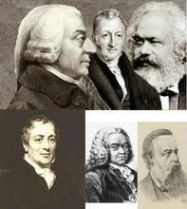
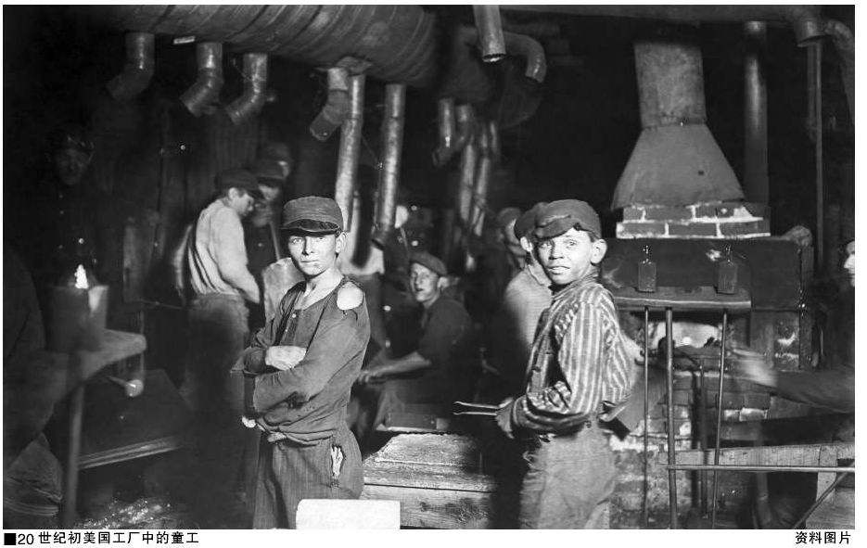
科学认识马克思劳动价值论
意义
为剩余价值论的创立奠定了基础。
揭示了私有制条件下商品经济的基本矛盾，为从物与物的关系揭示了人与人的关系提供了理论依据。
揭示了商品经济的一般规律，对理解社会主义市场经济具有指导意义。
深化对马克思劳动价值论的认识：
深化对创造价值的劳动的认识，对生产性劳动作出新的界定。
深化对科技人员、经营管理人员在社会生产和价值创造中所起作用的认识。
深化对价值创造与价值分配关系的认识。

Slide 19
02
资本主义经济制度的本质
资本主义制度的产生
劳动力成为商品与货币转化为资本
资本主义所有制
生产剩余价值是资本主义生产方式的绝对规律
资本主义的基本矛盾与经济危机

Slide 20
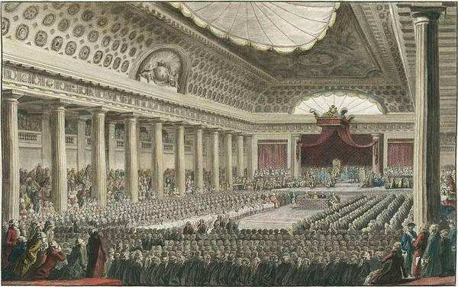
资本主义经济制度的产生
生产关系的变革
资本主义社会
封建社会
信息技术
铁制工具
奴隶社会
生产力的变革
青铜工具
原始社会
石器工具
资本主义社会形态的演进与更替

Slide 21
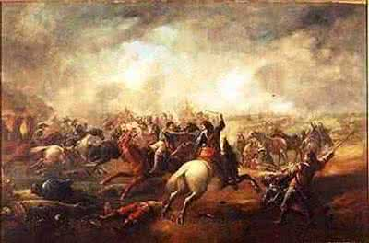

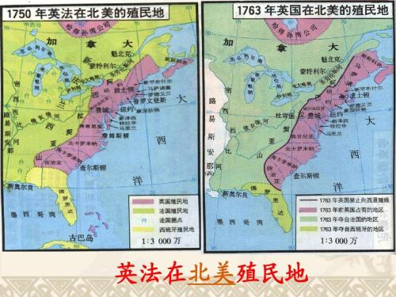
资本主义经济制度的产生
资本原始积累：生产者与生产资料相分离，资本迅速集中于少数人手中，资本主义得以迅速发展的历史过程。主要是是通过两种途径进行的：
（一）用暴力手段剥夺农民的土地，是资本原始积累过程的基础，在英国表现得最为典型。
（二）利用国家政权的力量进行残酷的殖民掠夺。
英国圈地运动

Slide 22
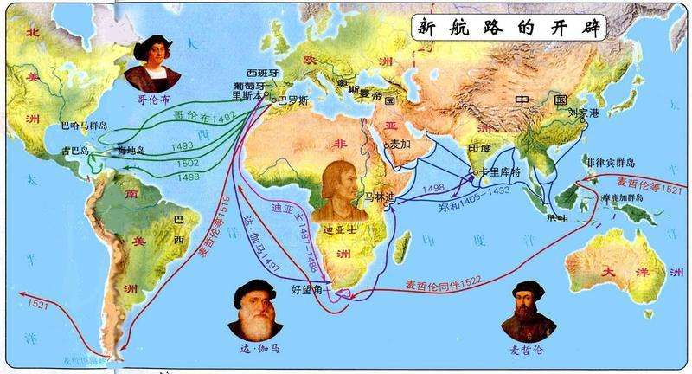
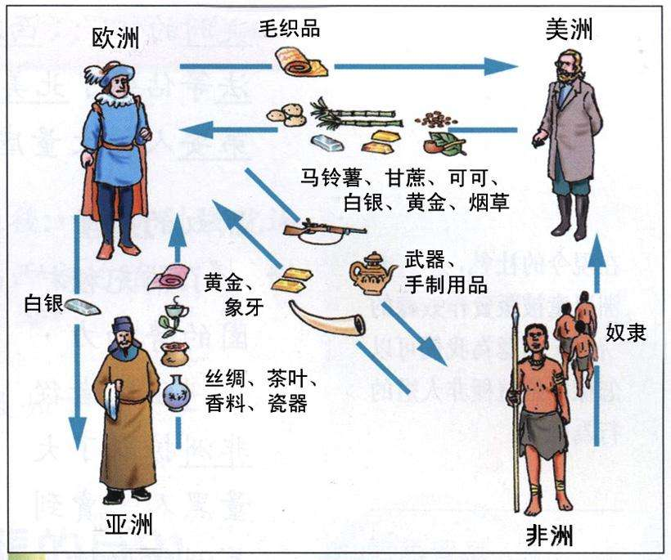
资本主义经济制度的产生
航海技术、地理大发现与海外贸易
原始资本的积累
资本主义生产方式的形成，引发了资产阶级革命，终致资本主义——新社会形态的建立。

Slide 23
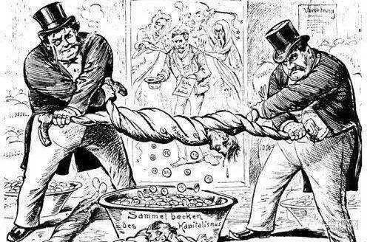
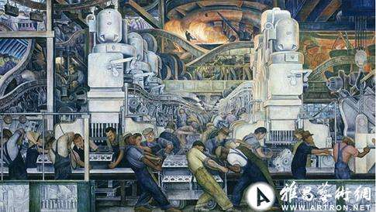
资本主义所有制
资本主义所有制是生产资料归资本家所有的一种私有制形式。
Step
01
资本主义所有制特征：资本家占有生产资料，工人是出卖劳动力的自由人，并且追求剩余价值的雇佣劳动制。
Step
02
Step
03
资本主义所有制是雇佣劳动赖于存在的基础，是资本与雇佣劳动之间剥削与被剥削关系的体现，这就是资本主义所有制的本质。

Slide 24

生产剩余价值是资本主义生产方式的绝对规律
剩余价值
出现前提
劳动力成为商品
货币转化为资本

Slide 25
劳动力成为商品与货币转化为资本
剩余价值
出现前提
劳动力成为商品的基本条件：
自由
一无所有
劳动力价值包括三个部分：
维持劳动者本人生存所必需的生活资料的价值
维持劳动者家属的生存所必需的生活资料的价值
劳动者接受教育和训练所支出的费用
劳动力成为商品
货币转化为资本
劳动力商品的使用价值的特殊性在于它是价值的源泉，并且是大于自身价值的价值的源泉。劳动力的使用能够为它的购买者创造剩余价值，这对剩余价值的生产具有决定性的意义。

Slide 26

劳动力成为商品与货币转化为资本
剩余价值
出现前提
货币转化为资本
劳动力成为商品是货币转化为资本的准备。
货币可以是资本，但货币本身并不一定就是资本。
资本可以表现为货币，但并不一定都是用货币来表现。
劳动力成为商品
货币转化为资本
资本拜物教

Slide 27
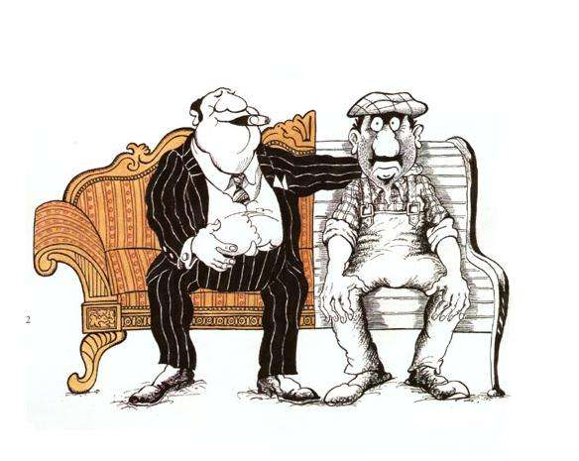
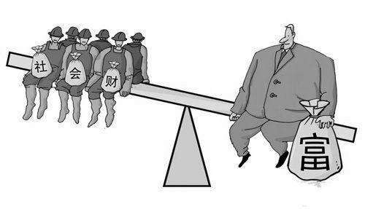
生产剩余价值是资本主义生产方式的绝对规律
剩余价值
剩余价值是在资本主义的生产过程中生产出来的。资本主义的生产具有两重性：生产物质资料的劳动过程与剩余价值的生产过程。
生产剩余价值的两种基本方法：绝对剩余价值的生产和相对剩余价值的生产。
资本积累：把剩余价值转化为资本，或者说，剩余价值的资本化。
资本的循环周转与再生产
工资与剩余价值的分配
剩余价值理论的意义

Slide 28

生产剩余价值是资本主义生产方式的绝对规律
资本主义生产方式的规律
（1）资本主义的劳动过程
购买10斤棉花，价值的货币表现为10元
购买纱锭等其它劳动资料，货币表现为2元
雇佣纺纱工人一天劳动力的价值，货币表现为3元
在生产开始之前资本家共垫支了15元
假定工人在6个小时内将10斤棉花纺成棉纱结果是：
棉纱的价值（就由棉花和纱锭等其它劳动资料转移来的旧价值）12元
工人在6个小时内又创造出了一个3元
棉纱的价值就是15元

Slide 29

生产剩余价值是资本主义生产方式的绝对规律
（2）价值增殖过程
资本家剥削的秘密就在这里。
假定劳动时间延长一倍由６小时增加到12小时
资本家雇佣纺纱工人一天劳动力的价值是３
购买20斤棉花，价值的货币表现为20
购买纱锭等其它劳动资料，货币表现为4
初垫支27
工人12小时创造的新价值，货币表现为6元 ，共30元
30元-27元=3元，多出来的3元就是剩余价值
价值增殖过程是超过一定点而延长了的价值形成过程。资本家把雇佣工人的劳动时间延长到补偿劳动力价值所需要的时间以上，就能够生产出剩余价值。

Slide 30
剩余价值是雇佣工人所创造的并被资本家无偿占有的超过劳动力价值的那部分价值。

Slide 31
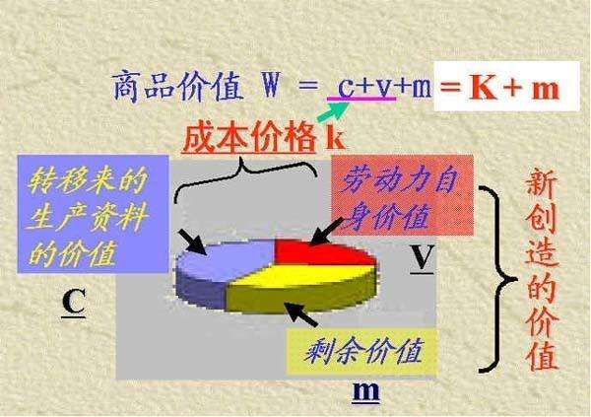
生产剩余价值是资本主义生产方式的绝对规律
（2）可变资本与不可变资本
依据生产资料和劳动力在剩余价值生产中的不同作用，生产资本划分为不变资本和可变资本。
不变资本c是以生产资料形式存在的那部分资本，在剩余价值生产中，不发生价值量的变化。
可变资本v是以劳动力的形式存在的资本，在剩余价值生产中，劳动创造的新价值大于劳动力的价值，产生了剩余价值。
不变资本和可变资本的划分为揭露剩余价值的来源和资本剥削程度提供了依据。

Slide 32
生产剩余价值是资本主义生产方式的绝对规律
（3）剩余价值率
剩余价值率（m′ ）是剩余价值与可变资本之间的比率
它反映资本家对工人的剥削程度
剩余价值（m）
剩余价值率(m’)
=
可变资本（V）
雇佣工人的工作日分为必要劳动时间和剩余劳动时间两部分，剩余价值率因而也可以用另一种形式来表示，即：
剩余劳动时间
剩余价值
无酬劳动
剩余价值率(m’)
=
=
=
必要劳动时间
必要劳动
有酬劳动

Slide 33
生产剩余价值是资本主义生产方式的绝对规律
（4）生产剩余价值的两种基本方法
（01）绝对剩余价值的生产
在必要劳动时间已定（或不变）的情况下，依靠绝对延长工作日进行剩余价值生产的方法，叫做绝对剩余价值生产。
总劳动时间 | 必要劳动时间 | 剩余劳动时间
劳动日8小时 | 4小时 | 4小时
劳动日9小时 | 4小时 | 4小时+1小时

Slide 34
生产剩余价值是资本主义生产方式的绝对规律
（4）生产剩余价值的两种基本方法
（02）相对剩余价值生产
在劳动日长度已定（或不变）的前提下，通过缩短必要劳动时间，使剩余劳动时间相对延长而进行的剩余价值生产的方法，叫做相对剩余价值生产。
总劳动时间 | 必要劳动时间 | 剩余劳动时间
劳动日8小时 | 4小时 | 4小时
劳动日8小时 | 3小时 | 4小时+1小时

Slide 35
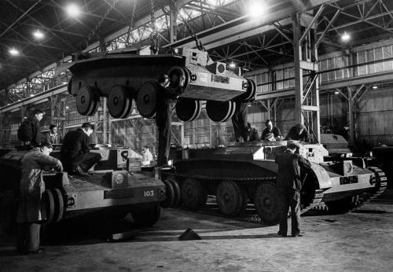
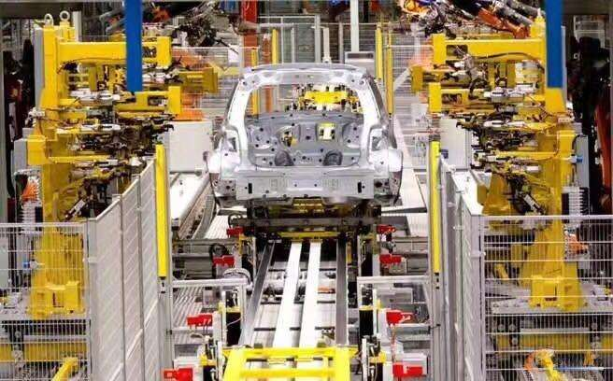
生产剩余价值是资本主义生产方式的绝对规律
（5）超额剩余价值生产
超额剩余价值是：由于某些或个别资本主义企业首先采用了较好的技术和生产方法进行生产，使自己的商品个别价值低于社会价值，而多得的一部分剩余价值就是超额剩余价值。
正是在追求超额剩余价值的刺激下，各个资本家竞相改进本企业的技术，提高劳动生产率。结果使整个社会的劳动生产率提高。劳动生产率普遍提高之后，生活资料的价值就会下降，劳动力的价值就会降低，从而必要劳动时间就会缩短，剩余劳动时间就会相应地延长，资本家就能获得相对剩余价值。

Slide 36
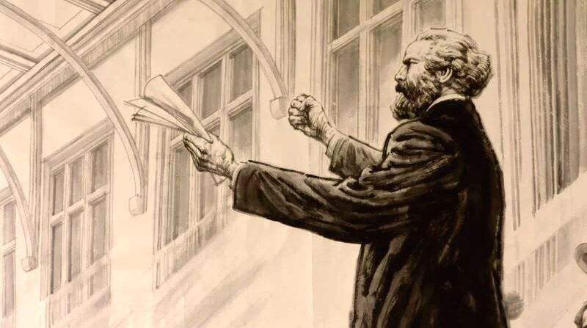
生产剩余价值是资本主义生产方式的绝对规律
（5）超额剩余价值生产
联系与区别
联系：
超额剩余价值属于相对剩余价值的范畴，因为它也是通过缩短必要劳动时间相应延长剩余劳动时间而产生的。
区别：
（1）超额剩余价值是个别资本家获得的，而相对剩余价值是整个资产阶级都能获得。
（2）个别资本家所获得的超额剩余价值是暂时的，而一旦全社会劳动生产率提高，整个资产阶级将长期稳定地获得相对剩余价值。
（3）超额剩余价值的获得不需要降低劳动力的价值和社会劳动生产率的提高，而相对剩余价值则是以降低劳动力价值和社会劳动生产率的提高为条件的。

Slide 37

生产剩余价值是资本主义生产方式的绝对规律
（6）资本积累与再生产
资本积累
资本积累：把剩余价值当作资本使用，或者说，把剩余价值再转化为资本。
资本积累的实质：资本家利用无偿占有的剩余价值，进行积累，扩大再生产规模，从而进一步无偿占有更多的剩余价值。
影响资本积累的因素：
对劳动力的剥削程度
社会劳动生产率的水平

Slide 38
从生产规模上来看，再生产分为简单再生产和扩大再生产。
简单再生产：生产在原有的规模上重复。
扩大再生产：生产在扩大了的规模上进行。

Slide 39
资本主义的简单再生产，是资本家把剩余价值全部用于个人消费，使生产在原有规模上重复进行。
例如：有一个资本家有资本1万元，假定不变资本和可变资本的比例是8：2，剩余价值率为100%。生产结束后全部产品的价值是：
8000C + 2000V + 2000M = 12000
其中的2000元全部用于消费，第二年的生产资本还是1万元，则其规模不变。

Slide 40
资本主义的扩大再生产
资本主义再生产的特点是扩大再生产，即资本家把剩余价值的一部分作为追加资本，使生产在扩大的规模上重复进行。
8000C + 2000V + 2000M = 12000

Slide 41
假定他从2000元的剩余价值中拿出1000元转化为资本，用来购买追加的生产资料和劳动力进行扩大再生产。剩余价值率也不变是100%。重新组合后第二年的生产结果是：
（8000c+800⊿c）+( 2000v+200⊿v) + 2200m = 13200

Slide 42
有一个资本家有资本8000万元投入生产，假定不变资本和可变资本的比例是7：3，剩余价值率为100%。这个生产过程结束后全部产品的价值是多少？此后，该资本家从剩余价值中拿出50%追加投资进行扩大再生产，可变资本和不变资本的比例为2:8，整个生产过程剩余价值率为120%，问第二个生产过程结束后产品价值是多少？资本家在此过程中获得多少剩余价值？

Slide 43
资本积累的实质 资本家利用无偿占有的剩余价值，进行积累，扩大再生产规模，从而进一步无偿占有更多的剩余价值。
资本积累和生产规模的扩大，使得社会财富日益集中到资产阶级手中，而社会财富的创造者——无产阶级只占有少部分社会财富，必然加剧两极分化。
资本积累还导致资本主义失业现象加剧。
资本积累的趋势就是资本主义的灭亡和社会主义制度的胜利。
资本的循环。
工资与剩余价值的分配

Slide 44

（7）资本主义危机理论
经济危机表现
资本主义危机的实质是生产相对过剩
大量商品积压
停产减产
金融企业倒闭
经济生活混乱

Slide 45
生产剩余价值是资本主义生产方式的绝对规律
（7）资本主义危机理论
根本原因：
生产社会化和生产资料私人占有制矛盾
生产的无限扩大趋势同劳动人民有支付能力需求相对缩小的矛盾
经济
危机
个别企业生产的有组织性和整个社会生产的无政府状态之间的矛盾

Slide 46

生产剩余价值是资本主义生产方式的绝对规律
（7）资本主义危机理论
经济活动水平
复苏
高涨
长期经济趋势
周期性表现
顶峰
实际经济活动
谷底
0
危机
萧条
动态时间

Slide 47
03
资本主义政治制度和意识形态
资本主义政治制度及其本质
资本主义的意识形态及其本质

Slide 48


资本主义国家及其本质
资本主义国家的职能以服务于资本主义制度和资产阶级利益为根本内容。
对内职能主要是政治统治的职能，同时还具有社会公共管理职能。对外职能是指资本主义国家对外进行国际交往与维护国家安全和利益的职能。
资本主义国家本质上是资产阶级统治的工具。

Slide 49

资本主义的民主制度及其本质
01
资本主义民主制度是与资本主义生产方式相适应而发展起来的。
资本主义民主制的国家在不危及资本主义国家安全和资产阶级根本利益的前提下，给予民众以一定的选举、言论、出版、集会、结社、游行示威、自由迁徙等权利和自由。
02
资本主义国家政权采取分权制衡的组织形式，即国家的立法权、行政权、司法权分别由三个权力主体独立行使，形成各主体之间的“制衡”。

Slide 50
资本主义的政治制度及其本质
资本主义政治制度本质上是资产阶级进行政治统治和社会管理的手段和方式，是为资产阶级专政服务的，因此它不可避免地有其历史的和阶级的局限性。
其一
资本主义的民主是金钱操纵下的民主，实际是资产阶级精英统治下的民主。
其二
法律名义上的平等掩盖着事实上的不平等。资产阶级法律的实质是将存在于资本家和劳动者之间、富人和穷人之间的经济利益的不平等合法化。
其三
资本主义国家的政党制是一种维护资产阶级统治的政治制度。
最后，政党恶斗相互挚肘，决策效率低下，激化社会矛盾。

Slide 51
资本主义的意识形态及其本质
资本主义意识形态是在资本主义国家中占统治地位的、反映了作为统治阶级的资产阶级的利益和要求的各种思想理论和观念的总和。
资产阶级的各种思想理论和观念，是资产阶级在长期的反对封建专制主义和宗教神学的斗争中逐步形成和发展起来的。

Slide 52

资本主义的意识形态及其本质
资本主义国家意识形态的本质，可以概括为以下两个方面：
一
资本主义意识形态是资本主义社会条件下的观念上层建筑，是为资本主义社会形态的经济基础服务的，因而是为资本主义国家的政治上层建筑服务的。
资本主义意识形态是资产阶级统治阶级的阶级意识的集合体现。
二

Slide 53
资本主义的意识形态及其本质
在资本主义条件下，精神思想文化成果有相当一部分是以意识形态的形式被保存下来的。这些思想文化成果同样是人类文明进步的成就和体现。特别那些反映文艺复兴时期和资产阶级革命时期的资产阶级思想理论和观念，由于它们在反对封建主义和宗教神学，推动资产阶级革命的发展，以及促进资本主义国家建立的过程中曾起过积极作用，因而其主要社会作用是推动历史前进的，是进步的。
资本主义意识形态作为资产阶级经济和政治的集中反映，是为巩固资产阶级的政治统治、维护资本主义的政治制度，为资产阶级的阶级剥削和压迫服务的，具有极大的阶级和历史局限性，必须加以分析、批判和摒弃。

Slide 54
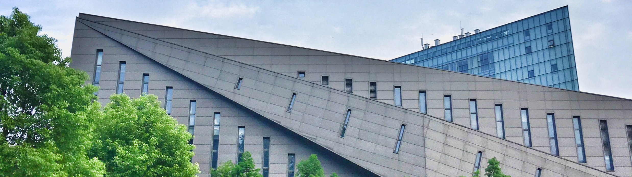

谢谢观看！

